Slide 1

NVA aktualitātes
Evita Simsone
Nodarbinātības valsts aģentūras direktore
16.02.2022., Rīga

Slide 2







Darba tirgus situācija valstī un reģionos
Reģistrētā bezdarba līmenis valstī 2022.gada 31.janvārī - 6,9%*
Valstī
20 838
Brīvās darba vietas
(dati uz 31.01.2022.)
60 270
KURZEMES
REĢIONS
VIDZEMES
REĢIONS
4,6%
Rīga
7,4%
NVA reģistrēto klientu skaits
(dati uz 31.01.2022.)
7,4%
4,8%
83 803
RĪGAS
REĢIONS
Darba devēju skaits**
LATGALES
REĢIONS
892 900
ZEMGALES REĢIONS
Nodarbinātie iedzīvotāji (15-74.g.)***
6,8%
14,6%
1 171 880
Iedzīvotāju skaits darbspējas vecumā***
*NVA operatīvie dati uz 31.01.2022.
**VID dati (2021. gadā)
***CSP dati (2021. gadā)

Slide 3


Darba tirgus, 2021.gada 3.ceturksnis
Aizņemtās darba vietas profesiju pamatgrupās
Profesiju pamatgrupas
Augsta līmeņa:
  Vadītāji;
  Vecākie speciālisti;
  Speciālisti;
Vidēja līmeņa:
  Kalpotāji;
  Pakalpojumu un tirdzniecības darbinieki;
  Kvalificēti lauksaimniecības, mežsaimniecības un zivsaimniecības darbinieki;
  Kvalificēti strādnieki un amatnieki;
Zema līmeņa:
  Vienkāršās profesijas;
Nacionālie bruņotie spēki un bez profesijas.
336 703
37%
Vidējas kvalifikācijas profesijas
404 260
45%
Augstas kvalifikācijas profesijas
110 980
12%
Zemas kvalifikācijas profesijas
52 718
6%
NBS, bez prof.
Datu avots: CSP https://data.stat.gov.lv/pxweb/lv/OSP_PUB/START__EMP__DV__DVA/DVA030c/table/tableViewLayout1/

Slide 4
Reģistrēto bezdarbnieku skaits un līmenis
*NVA dati

Slide 5
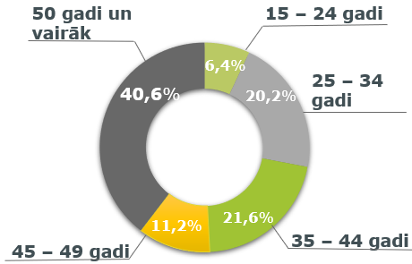
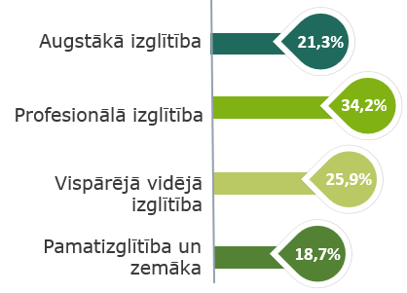
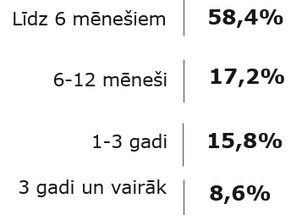



Bezdarbnieka portrets
BEZDARBA ILGUMS
VECUMA GRUPAS
IZGLĪTĪBAS LĪMENIS
60 774
reģistrēto bezdarbnieku skaits 2021.gada decembra beigās

Slide 6

BEZDARBNIEKU ĪPATSVARS (%)
40.6%
2021.GADA DECEMBRA BEIGĀS
BEZDARBNIEKI VECUMĀ 50+
24.4%
ILGSTOŠIE BEZDARBNIEKI
13.8%
PERSONAS AR INVALIDITĀTI
6.4%
JAUNIEŠI BEZDARBNIEKI VECUMĀ 15-24 GADI

Slide 7
NVA reģistrēto vakanču un brīvo darba vietu dinamika
Reģistrētas jaunas darba vietas
76 226
94 234
2020.gadā
2021.gadā
Notes:
Reģistrēto vakanču skaits 2021. gadā palielinājies par 18 008 vietām, jeb 23,6%.

Slide 8
LM prioritātes NVA darbā 2022.gadā
Ilgstošo bezdarbnieku integrēšana darba tirgū (sadarbības modeļa ar pašvaldībām izstrāde un aprobēšana);
Personu ar invaliditāti integrēšana darba tirgū (personu ar invaliditāti konsultatīvā atbalsta centra izveide);
Preventīvs darbs ar bezdarba riskam pakļautām personām;
Pilnveidojumi NVA pakalpojumos (mācību efektivitāte, tiešsaistes apmācības, apmācību modeļa ar asociācijām ieviešana, mobilitātes atbalsts darba devējiem).

Slide 9
NVA izaicinājumi – pakalpojumi nodarbinātajiem
2021. gadā nodarbinātās personas uzsāka šādus pasākumus (kopā 614 nodarbinātās personas):
533
Karjeras konsultācijas
213
286
Nodarbināto personu reģionālā mobilitāte
120
Apmācības tiešsaistes kursu platformās
Attālinātā apmācība Google programmās

Slide 10
NVA izaicinājumi –
Digitālās un valodas prasmes NVA klientiem
36 270 jeb 96%
7 430 jeb 20%
37 578
norādījuši
svešvalodas prasmju zināšanas
norādījuši
datorprasmju zināšanas
Bezdarbnieku skaits vecumā 40+
2021.gadā
Uzsākuši apmācības NVA piedāvātajos pasākumos:

Slide 11
NVA izaicinājumi – Vakances trešo valstu pilsoņu piesaistei
Aktuālās vakances 14.02.2022., no tām ar atalgojumu 1 143 EUR
(kopā 21 646, no tām 51%)

Slide 12
NVA izaicinājumi – partnerību veidošana
Sociāli atbildīgu, iesaistošu partnerību veidošana:
  Ar pašvaldībām:
    ilgstošā bezdarba problēmas risināšanai (darba iespējām labvēlīgas vides veidošana, darbs ar ekonomiski neaktīvajām zonām, pašvaldības loma neaktīvu ilgstošo bezdarbnieku integrācijā);
    Personu ar invaliditāti integrēšanai darba tirgū – sadarbība ar pašvaldībām, NVO, sociālajiem uzņēmumiem;
    Savlaicīgai darba devēju uzrunāšanai.
  Ar partneriem:
    Asociācijām un darba devējiem: darba tirgum atbilstošu un kvalitatīvu prasmju apguves iespēju nodrošināšanai;
  Kopējs darbs un atbildība katram partnerim.

